Slide 1
KURZ-INFO
Anmelde-Modalitäten für das
Einzeltutoriat 25/26
Silvana Romerio Bläuer
Uniham-BB

Slide 2
Das ET...
Wird in einer Hausarzt- oder Kinderarzt-praxis absolviert
ist obligatorisch während des 1. MA
Welche Formen gibt es?
  Semester ET
  Block ET
Stellvertretend für beide Geschlechter wird die weibliche Form verwendet

Slide 3
Das Semester ET...
findet jeden Dienstag Nachmittag oder Mittwoch Morgen im 1. MA statt
Beginn 16. September 2025, insgesamt mindestens 20 Halbtage à mind. 3 Stunden
Stellvertretend für beide Geschlechter wird die weibliche Form verwendet

Slide 4
Das Semester ET - Vorteile
Abwechslung und Unterbrechung vom Vorlesungsalltag
Kennenlernen von Langzeitverläufen bei chronischen Patienten („hausärztliche Spezialität“)
Theoretisch Gelerntes kann jeweils gleich praktisch angewendet und geübt werden
In der Regel keine weite Anreise
Stellvertretend für beide Geschlechter wird die weibliche Form verwendet

Slide 5
Das Block ET...
Findet zwingend und ohne Ausnahme in den Wintersemesterferien (19.12.25-15.2.26) statt
In einer Hausarzt- oder Kinderarztpraxis irgendwo in der Schweiz (oder in D oder A)
2 Wochen oder 3 Wochen am Stück insgesamt 60 Stunden
Genauer Zeitpunkt nach Absprache mit Tutorin
Stellvertretend für beide Geschlechter wird die weibliche Form verwendet

Slide 6
Das Block ET - Vorteile
Wenn Sie von weiter entfernt kommen, können Sie Ihr ET an Ihrem Wohnort absolvieren
Wenn Sie gerne in die Berge gehen, können Sie eine entsprechende Praxis aussuchen
Sie können das ET im Tessin oder in der Romandie absolvieren und so Ihre Sprachkenntnisse auffrischen oder nutzen.
Stellvertretend für beide Geschlechter wird die weibliche Form verwendet

Slide 7
Kinderarzt- vs Hausarztpraxis
Offensichtlich – viel Pädiatrie!!!
Weniger technische Untersuchungen (e.g. Labor, Röntgen, EKG etc)
Häufig weniger selbstständiges Arbeiten
Wenig Einblick in chronische Krankheiten
Stellvertretend für beide Geschlechter wird die weibliche Form verwendet

Slide 8
Wie finde ich eine ET Tutorin?
Sie suchen sich selbst eine Tutorin
Stellvertretend für beide Geschlechter wird die weibliche Form verwendet

Slide 9
Wenn Sie Ihre Tutorin selber suchen:
Voraussetzungen:
  Facharzttitel in allgemeiner innerer Medizin oder Pädiatrie
  Vorwiegend hausärztliche und schulmedizinische Tätigkeit
  Sollte einen zusätzlichen Untersuchungsraum für Sie haben
  Muss bereit sein, dass Sie selber Patientinnen betreuen dürfen (natürlich unter Aufsicht)
  Tutorin muss bereit sein, ein 2-stündiges Einführungsseminar und alle 2 Jahre ein Teachers Teaching zu besuchen
Stellvertretend für beide Geschlechter wird die weibliche Form verwendet

Slide 10
Wenn Sie Ihre Tutorin selber suchen:
Entschädigung der Tutorinnen mit Fortbildungspunkten (SGAIM 20 Credits, SGP 10 Credits)
Finanzielle Entschädigung (6’000.- Semester ET, 5‘000.- Block ET)
Stellvertretend für beide Geschlechter wird die weibliche Form verwendet

Slide 11
Selber Tutorin suchen

Slide 12
Wie finde ich einen ET Tutorin?
Zuteilung über medbas.ch
Stellvertretend für beide Geschlechter wird die weibliche Form verwendet

Slide 13
Wir stellen Tutorinnen
zur Verfügung

Slide 14
Online Anmeldeformular
Entweder über medbas.ch
oder
Homepage Uniham-BB
(www.ihamb.unibas.ch)
Stellvertretend für beide Geschlechter wird die weibliche Form verwendet

Slide 15
Praxisadresse über OLAT
Falls es zu viele Anmeldungen für das eine oder andere ET gibt, wird nach Zufallsprinzip umverteilt.
Stellvertretend für beide Geschlechter wird die weibliche Form verwendet

Slide 16
Praxisadresse über medbas – wann werden die Listen aufgeschaltet???
Semester ET
  14.-30.5.25 medbas offen für Semester ET Liste
  13.6.25 Deadline Abgabe Bestätigungstalon
Block ET
  18.-30.6.25 medbas offen für Block ET Liste
  14.7.25 Deadline Abgabe Bestätigungstalon
Stellvertretend für beide Geschlechter wird die weibliche Form verwendet

Slide 17
Das Formular
ALLE füllen das Anmeldeformular aus!!!!

Slide 18
Anmelde-Regeln
Wer selbst eine Tutorin gefunden hat, sucht sich KEINEN über medbas.
Jede:r Student:in meldet sich nur bei EINER/EINEM Tutorin/Tutor an!!!
Stellvertretend für beide Geschlechter wird die weibliche Form verwendet

Slide 19
ALLE Anmeldung müssen bis
spätestens 25.4.25
per mail: info-unihambb@unibas.ch
Stellvertretend für beide Geschlechter wird die weibliche Form verwendet

Slide 20
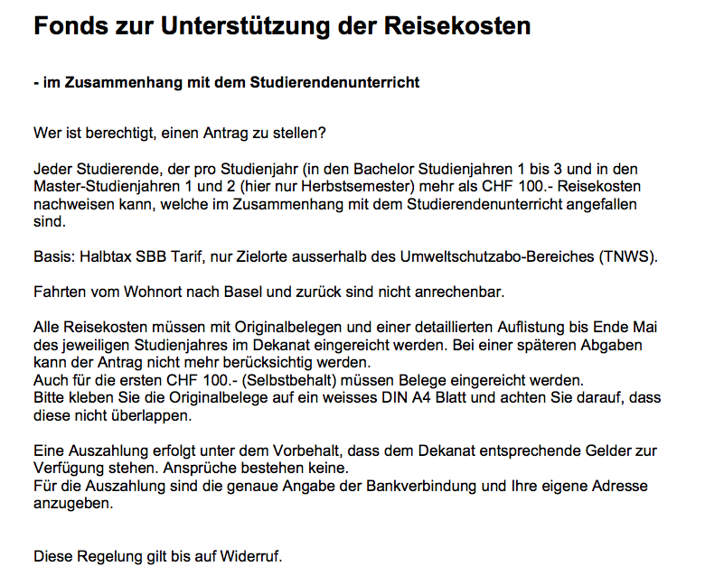

Slide 21
Kostenbeitrag für Wohnkosten Block ET
Anforderungen:
  Anfahrtsweg mit den ÖV > 1.5 Stunde
  Nachweis eines Belegs
  Max. 500.- Fr
  Übernahme durch das Uniham-BB
Stellvertretend für beide Geschlechter wird die weibliche Form verwendet

Slide 22
Essentials ET Einführung
!!!Obligatorisch!!!
– ausser für Erasmus-Studentinnen und - Studenten
Am 13. Mai 2025
14:15– ca. 16:00

Slide 23
???

